Slide 1
Презентация по курсовому проекту «Издательство»
Работу выполнила студентка группы 32928/1
Аристова Екатерина

Slide 2
Описание курсового проекта
Проект «Издательство» работает с БД и создан с целью контроля информации об издающихся в нем изданиях.
Для этого необходимо создать базу данных «Издательство», в которой должны храниться сведения об изданиях, произведениях, авторах, редакторах, художниках и типографиях.

Slide 3
Цель курсового проекта
Создать удобный сайт для просмотра информации об изданиях и произведениях
Создать возможность управлять (добавлять, удалять и редактировать) информацию в базе данных, обеспечить удобный поиск по параметрам.

Slide 4
ER - диаграмма

Slide 5
Схема базы данных

Slide 6

Страница «Главная»

Slide 7
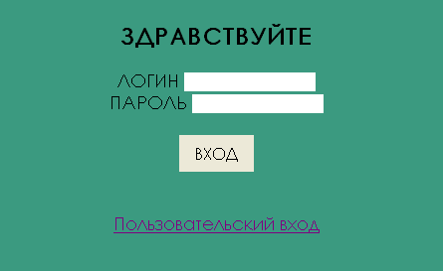
Вход администратора

Slide 8
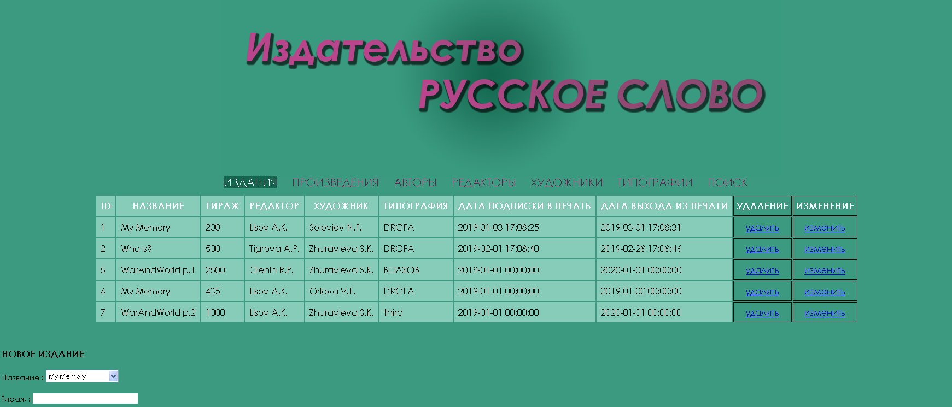
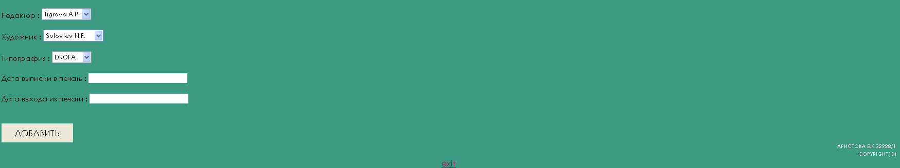
Страница «Издания»

Slide 9
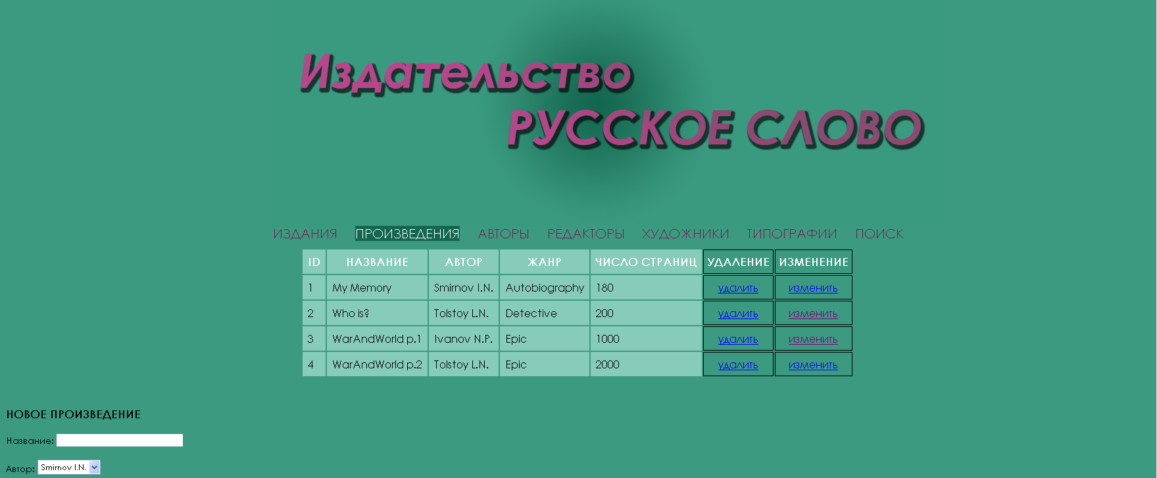

Страница «Произведения»

Slide 10
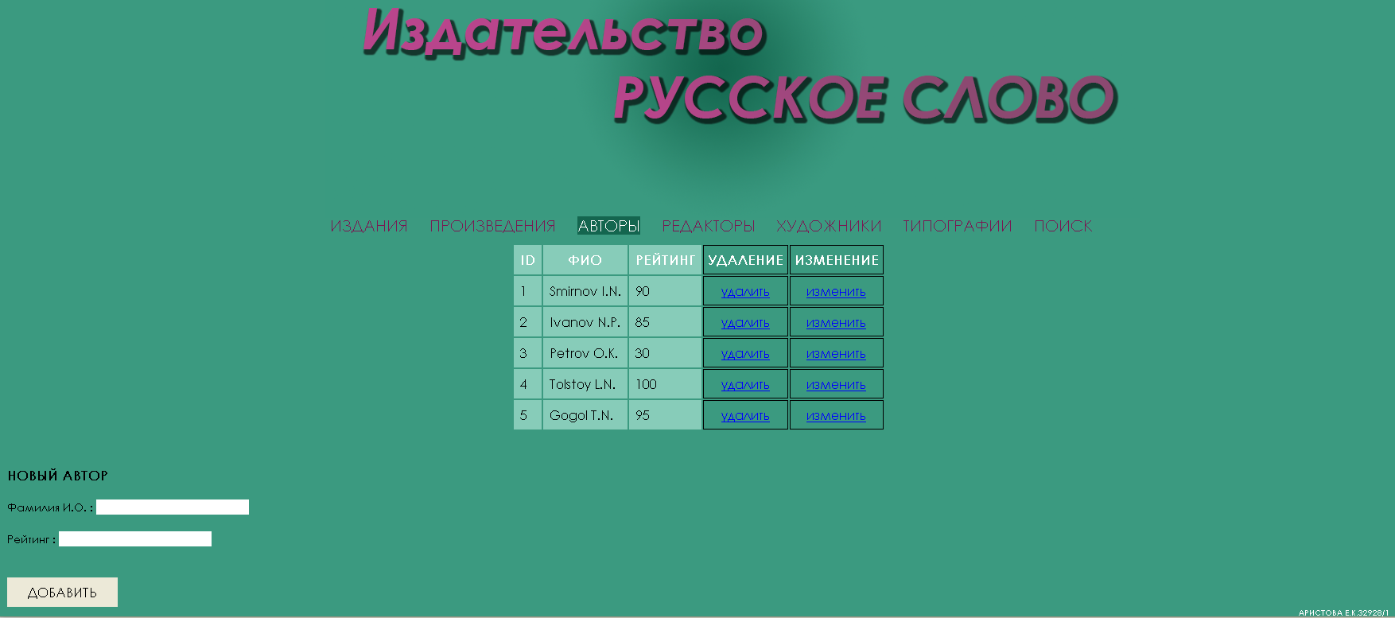
Страница «Авторы»

Slide 11
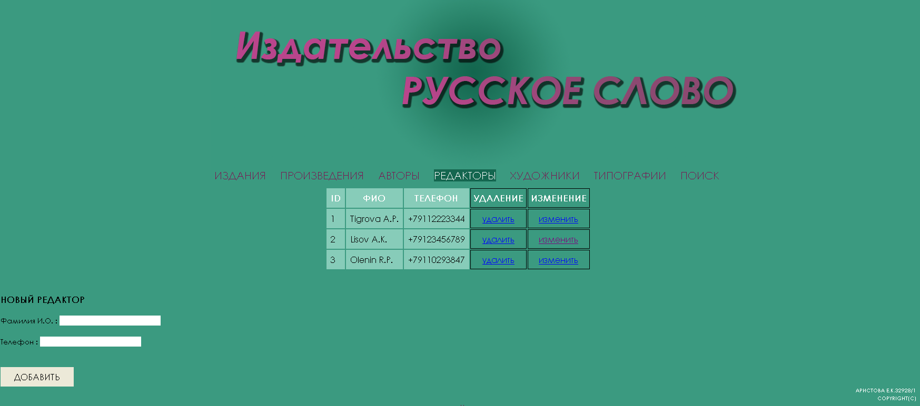
Страница «Редакторы»

Slide 12
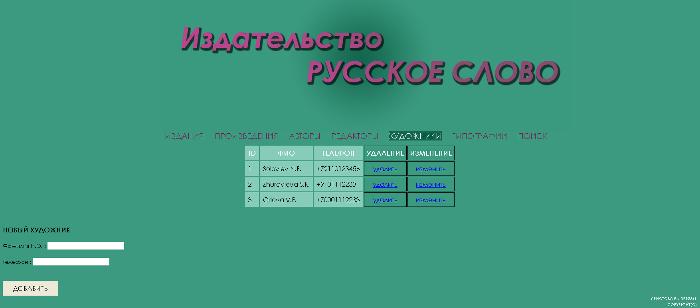
Страница «Художники»

Slide 13
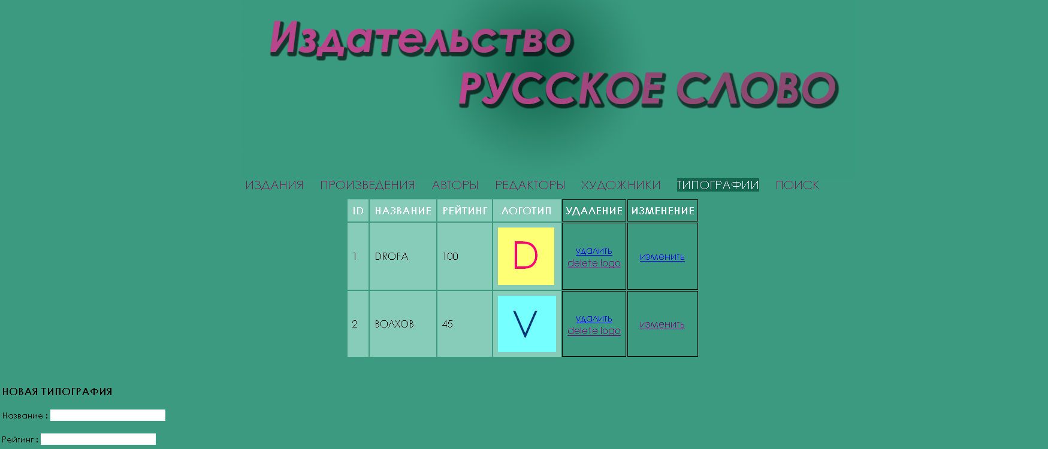
Страница «Типографии»

Slide 14
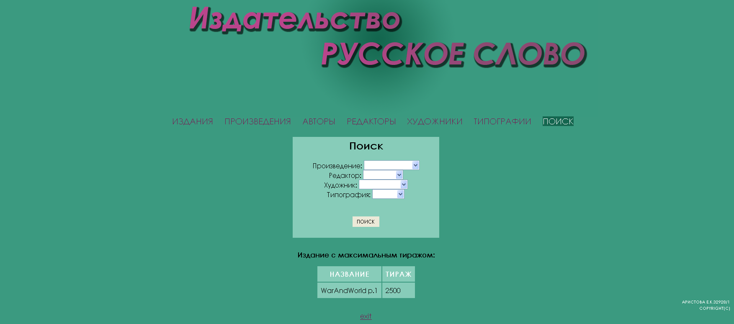
Страница «Поиск»

Slide 15
Вывод
В данном проекте реализованы все задачи и удобный интерфейс для работы пользователя.
Реализованы следующие функции: добавление, удаление и редактирование данных об изданиях, произведениях, редакторах, авторах, художниках и типографиях, а также поиск изданий по параметрам.

